Slide 1
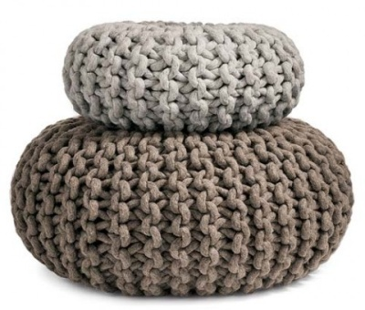
Wildbreien met een wiskundig plan
Nederlandse Wiskunde Dagen 2013
Gerd Hautekiet
Luc Van den Broeck

Slide 2
1. Enkele basisbegrippen
verschil tussen breien en haken
verschil tussen rechts en averechts
meerderen en minderen
opzetten en afkanten
rondbreien

Slide 3
2. Projecten uit de klaspraktijk
kegel (kerstboom)
bol (met en zonder naad, halter, sneeuwman)
torus (Saturnus, twee ringen in elkaar)
exponentiële functies (koraalrif, helix)
band van Möbius (sjaal)
vrije opdracht (luster)

Slide 4
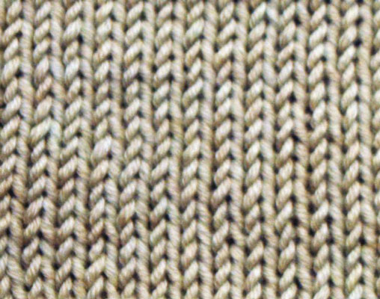
3. Hoe brei je een bol?
Tel de stekenverhouding na op een proeflapje.
10 cm = a steken
10 cm = b naalden

Slide 5
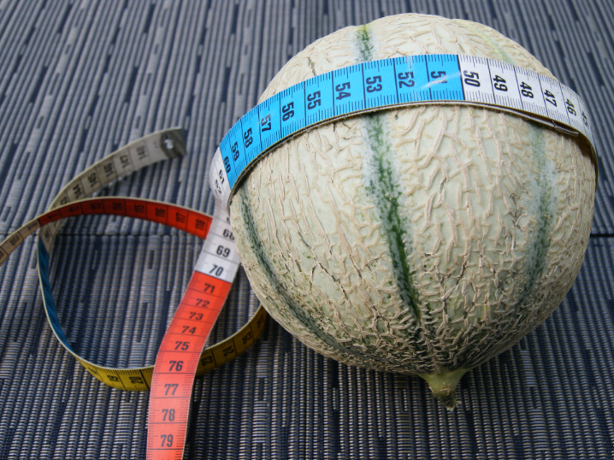
Meet de omtrek van de bol en bereken de straal r.

Slide 6
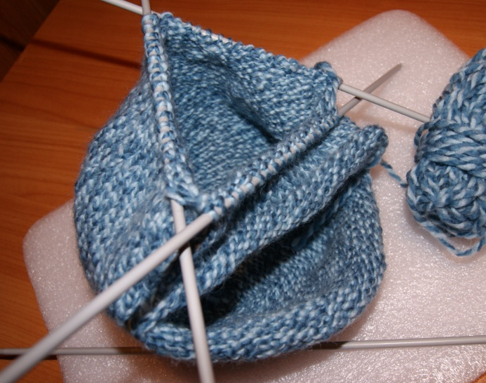
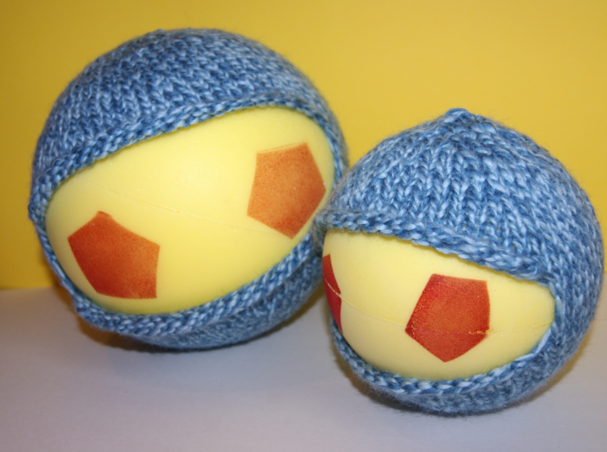
In welke breirichting kan je de jas voor de bol uitvoeren?

Slide 7
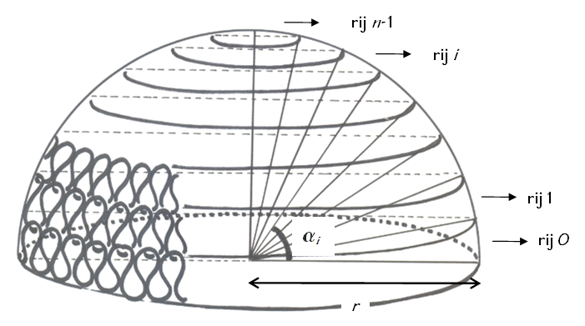
Stel dat je een muts voor het noordelijke halfrond maakt. Hoeveel toeren zal je dan moeten breien? Noem dit getal n.

Slide 8
Hoe groot is een kwart van de omtrek?
of
Als voor een hoogte van 10 cm b toeren nodig zijn, hoeveel toeren zijn er dan nodig voor een kwart van de omtrek?
Rond deze formule op een gepaste manier af om een geheel getal te krijgen.

Slide 9
Stel dat je de rijen nummert van 0 tot n-1. Bereken dan de middelpuntshoek i naar de onderkant van rij i.

Slide 10
Hoe groot is de middelpuntshoek die de n toeren ondersteunt?
Hoe groot is de middelpuntshoek die 1 toer ondersteunt?
Hoe groot is de middelpuntshoek tot aan de onderkant van rij i?

Slide 11
Voeg aan het overzicht een rechthoekige driehoek toe en bereken zo hoeveel steken er op rij i staan.

Slide 12
Hoe groot is de straal van rij i?
En de omtrek?

Slide 13
Hoeveel steken zou je op deze i-de rij willen breien?
Vorm deze formule om tot een functie f(i) die enkel gehele waarden aanneemt.

Slide 14
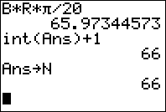
Programmeer op je eigen zakrekenmachine hoeveel steken er op elke toer van de jas van je bal staan.
straal van de bol
aantal steken op proeflapje
aantal rijen op proeflapje
aantal toeren

Slide 15
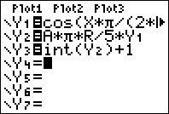
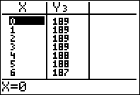
naar boven afronden
aantal steken op elke toer

Slide 16
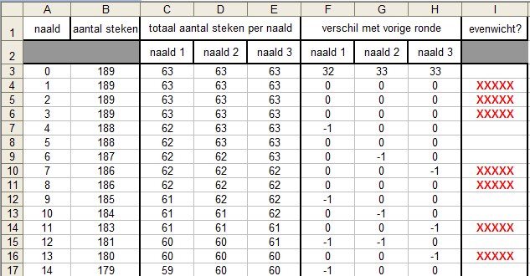
Voor een meer gedetailleerde beschrijving van het breiwerk gebruik je beter een rekenblad.

Slide 17
